Slide 1
CHỦ ĐỀ 9
CHU VI, DIỆN TÍCH MỘT SỐ HÌNH PHẲNG
BÀI 50
Chu vi hình tam giác, hình tứ giác, hình chữ nhật, hình vuông
Tiết 1
TRANG 20

Slide 2

YÊU CẦU CẦN ĐẠT
1
2
Nắm được quy tắc tính chu vi hình tam giác, hình tứ giác
Vận dụng quy tắc tính chu vi hình tam giác, hình tứ giác vào các bài tập

Slide 3



Slide 4

Chu vi hình tam giác, hình tứ giác
Mình dùng sợi dây đồng uốn thành hình tam giác này.
Chiều dài sợi dây là chu vi hình tam giác.

Slide 5
a)
A
Tổng độ dài ba cạnh của hình tam giác ABC là:
2 cm + 4 cm + 3 cm = 9 cm.
2 cm + 4 cm + 3 cm = 9 cm.
2cm
3cm
Ta nói: Chu vi của hình tam giác ABC là 9 cm.
B
C
4cm
b)
N
Tổng độ dài bốn cạnh của hình tứ giác MNPQ là:
3 cm
3 cm + 4 cm + 5 cm + 2 cm = 14 cm.
4 cm
3 cm + 4 cm + 5 cm + 2 cm = 14 cm.
M
2 cm
Ta nói: Chu vi của tứ giác MNPQ là 14cm.
Q
P
5 cm
Tổng độ dài các cạnh của hình tam giác, hình tứ giác là chu vi của hình đó.

Slide 6

N
A
M
B
C
Q
P
Tổng độ dài các cạnh của hình tam giác, hình tứ giác là chu vi của hình đó.

Slide 7


Slide 8
1
Tính chu vi hình tam giác có độ dài các cạnh là:
a) 7cm, 10cm và 14cm
Mẫu: Bài giải
Chu vi hình tam giác là:
7 + 10 + 14 = 31 (cm)
Đáp số: 31 cm
b) 20dm, 30dm và 40dm
c) 15dm, 20dm và 15dm

Slide 9
b) 20 dm, 30 dm và 40 dm
c) 15 dm, 20 dm và 15 dm
Bài giải
Bài giải
Chu vi hình tam giác là:
Chu vi hình tam giác là:
20 + 30 + 40 = 90 (dm)
15 + 20 + 15 = 50 (dm)
Đáp số: 90 dm.
Đáp số: 50 dm.

Slide 10
2
Tính chu vi hình tứ giác có độ dài các cạnh là:
a) 3dm, 4dm, 5dm và 6dm
b) 10cm, 15cm, 10cm và 15cm
a) Bài giải
b) Bài giải
Chu vi hình tứ giác là:
Chu vi hình tứ giác là:
3 + 4 + 5 + 6 = 18 (dm)
Đáp số: 18 dm
10 + 15 + 10 + 15 = 50 (cm)
Đáp số: 50 cm

Slide 11
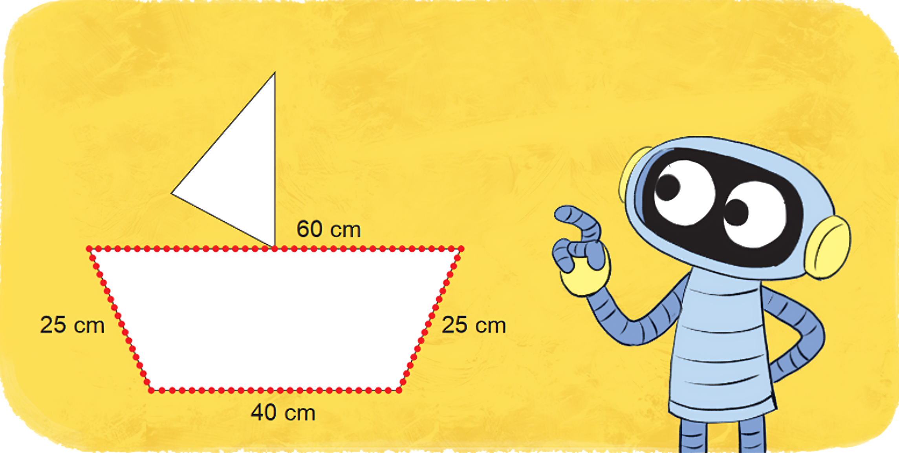
3
Rô-bốt dùng đèn nháy để trang trí thuyền như hình vẽ. Hỏi chiều dài đoạn dây đèn nháy là bao nhiêu xăng-ti-mét?

Slide 12
Bài giải
Chiều dài đoạn dây đèn nháy là:
25 + 60 + 25 + 40 = 150 (cm)
Đáp số: 150cm.

Slide 13
Chúc
các con
HỌC TỐT

